Slide 1
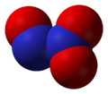
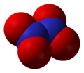
Машкова О.Г., учитель химии г. Сургут
Оксиды азота
9 класс

Slide 3
Виды оксидов азота
+1 +2 +3 +4 +5
N₂O NO N₂O₃ NO₂ N₂O₅
N₂O – оксид азота(I)
NO – оксид азота(II)
Несолеобразующие оксиды, т.к.
не взаимодействуют при обычных
условиях с кислотами и щелочами
с образованием солей.
!
Но..некоторые авторы учебных пособий не указывают, что эти оксиды несолеобразующие. Т.к они взаимодействуют при определенных условиях со щелочами и (или) с кислотами
N₂O₃ – оксид азота(III) - азотистый ангидрид
NO₂ – окcид азота(IV) и его димер N₂O₄ – ангидриды
азотной и азотистой кислот.
N₂O₅ – азотный ангидрид
Кислотные оксиды

Slide 4
N2O- оксид азота (I)
II IV II
N=N=O
Степень окисления не всегда совпадает с валентностью. Несолеобразующий оксид
+2 -2
N=N=O степень окисления распределяется на два атома азота и равна для обоих +2, а для одного +1
Молекула линейна
Бесцветный газ со слабым запахом и сладковатым вкусом, хорошо растворим в воде, но не взаимодействует с ней. При вдыхании в небольших количествах N20 вызывает судорожный смех, поэтому его называют «веселящим газом». Молекула N20 линейная, малополярная.В смеси с кислородом используется в медицине для слабого наркоза. Проявляет окислительные свойства. Легко разлагается.
При 700 С разлагается: 2N2O= 2N2 + O2

Slide 5
N2O- оксид азота (I) Получение.
Оксид азота(1) не взаимодействует с водой, но формально его можно рассматривать как ангидрид азотноватистой кислоты H₂N₂O₂ при разложении которой он образуется:
H₂N₂O₂ = N20 + Н20
Разложение нитрата аммония при нагревании:
NH₄NO₃ = N₂O + 2H₂O
Нагрев должен быть не более 245⁰С.

Slide 6
Оксид азота (I) N₂O
Химические свойства.
1. Разлагается при 700⁰С с образованием кислорода:
2N₂O = 2N₂ + O₂
Поэтому поддерживает горение и является окислителем.
2. С неметаллами –водородом, фосфором, углеродом (графит):
N₂O + H₂ = N₂ + H₂O
3.при поджигании смеси N20 с NH3 происходит оглушительный взрыв:
3N20 + 2NH3 = 4N2 + 3H20

Slide 7
Оксид азота (I) N₂O Химические свойства.
4. С Металлами
N₂O + Cu = N₂ + Cu₂O
N₂O + Mg = N₂ + MgO
5. В то же время при контакте с сильными окислителями N20 проявляет себя как восстановитель. Он медленно обесцвечивает подкисленный раствор перманганата калия:
5N20 + 2КМn04 + 3H2S04 = 10 NO + 2MnS04 + K2S04 + 3H2О
6. Взаимодействует с горячей конц серной кислотой
N20 + H2S04 = 2 NO +S02 + H2О

Slide 8
NO-оксид азота (II)
При комнатной температуре NО — бесцветный газ . Он растворим в воде (5 мл N 0 в 100 мл воды), но с ней не реагирует. Формально NО соответствует нитроксиловая кислота H₂N₂O₄ N=О молекула линейна, имеет неспаренный электрон, поэтому является радикалом, используется как донор электронов.
Окислительно-восстановительная двойственность
Восстановитель:
2NO + O2 = 2NO2 (легко!)
так как радикал, очень легко подвергается окислению
Бесцветный газ, не имеет запаха. В воде малорастворим. Термически устойчив. Образуется из азота и кислорода при сильных электрических разрядах (например, во время грозы в воздухе) или при высокой температуре:
N2 + O2 → 2NO
Применяется в производстве азотной кислоты.

Slide 9
Оксид азота (II) NO
Получение. 1. При реакции неактивных металлов с
разбавленной азотной кислотой:
3Cu + 8HNO₃ = 3Cu(NO₃)₂ + 2NO + 4H₂O
2. При каталитическом окислении аммиака:
4 NH3 + 5 O2 = 4 NO + 6 H2O
3. При взаимодействии с кислородом воздуха:
N₂ + O₂ = 2NO (t⁰ ≥ 2000⁰C, кат. Pt/Rh)
4. При взаимодействии нитритов с серной кислотой:
2 NaNO₂ + H₂SO₄ = Na₂SO₄ + NO + NO₂ + H₂O
5. Прикапывая 5 М раствор H2S04 к смеси растворов нитрита и иодида калия:
2KN02 + 2KI + 2H2S04 = 2N0 + 2K2S04 + 2Н20 + I2

Slide 10
Химические свойства. Очень реакционноспособное вещество. Может проявлять и окислительные и восстановительные свойства.
1. При обычной температуре окисляется кислородом воздуха:
2NO + O₂ = 2NO₂
2. Восстановитель:
NO + NO₂ = N₂O₃
2NO + Cl₂ = 2NOCl (нитрозилхлорид)
3. Окислитель:
2NO + 2SO₂ = 2SO₃ + N₂
2NO + 2Н₂ = N₂ + 2Н₂О (200⁰С)
2NO + 2Cu = N₂ + 2CuO (500⁰С)
2NO + 2H₂S = N₂ + 2S + 2Н₂О (300⁰С)

Slide 11
NO Химические свойства.
4. Оксид азота(II) — типичный восстановитель. Он обесцвечивает подкисленный раствор перманганата калия:
5 N0 + 3KMn04 + 2H2S04 = 2 MnS04 + 3 KN03 + Mn(N03)2 + 2 H20
5. Взаимодействует со щелочами
4NO + NaOH (тв) = 4 NaNO2 +N2O + H2O (комн темпер)
6NO + 4 NaOH = 4 NaNO2 +N2 + 2 H2O (темпер 350- 400° C)

Slide 12
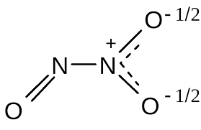
N2O3-оксид азота (III)
Азотистый ангидрид Кислотный оксид:
N2O3 + H2O = 2HNO2
Молекула N203 плоская и состоит из фрагментов ON—N 0 2 с непрочной N—N (0,186 нм) связью.
Твердый N20 3 — ионное соединение N 0+N 02.
N2O3 + 2 KOH = 2 KNO2 = H2O
Жидкость, темно – синего цвета, термически неустойчива, t кип.= 3,5 С, т. е. существует в жидком состоянии только при охлаждении, в обычных условиях переходит в газообразное состояние. При взаимодействии с водой образуется азотистая кислота.
При низких температурах и разлагается: N2O3 = NO + NO2

Slide 13
Оксид азота (III) N₂O₃
Получить можно при сильном охлаждении эквимолярной смеси NO и NO₂:
NO + NO₂ = N₂O₃
Химические свойства. N₂O₃ - кислотный оксид.
Взаимодействие со щелочами:
2NaOH + N₂O₃ = 2NaNO₂ + H₂O
Взаимодействие с водой:
N₂O₃ + H₂O_{(хол)} = 2HNO₂
3N₂O₃ + H₂O_{(гор)} = 2HNO₃ + 4NO
Окисляется кислородом воздуха при -10⁰С:
2N₂O₃ + О₂ = 4NO₂

Slide 14
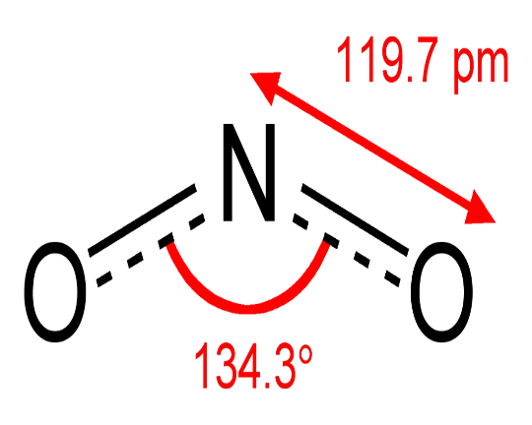
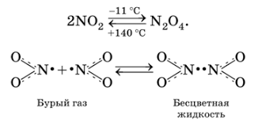
Оксид азота (IV)
Кислотный оксид. Сильный окислитель
II 4 II
O=N=O
+3 +5
2NO2 + H2O = HNO2 + HNO3
2NO2 === N2O4
Взаимодействие с водой происходит таким образом, так как это смешанный оксид, которому соответствует две кислоты
2NO2 + 2NaOH = NaNO3 + NaNO2 + H2O
Ниже 22 С молекулы оксида азота(IV) легко соединяются попарно и образуют бесцветную жидкость состава N2O4 , которая при охлаждении до -10,2 С превращается в бесцветные кристаллы. Димер в жидком состоянии бесцветный, в твердом - белый. t_{(пл)} = -11,2⁰С. Хорошо растворяется в холодной воде. Насыщенный раствор имеет ярко-зеленый цвет.
«Лисий хвост» Ядовитый газ бурого цвета, имеет характерный запах. Хорошо растворяется в воде. Полностью растворяется в ней. Проявляет все свойства кислотных оксидов.

Slide 15
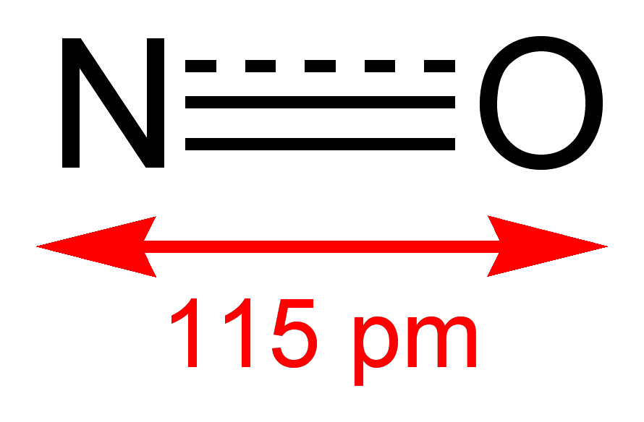
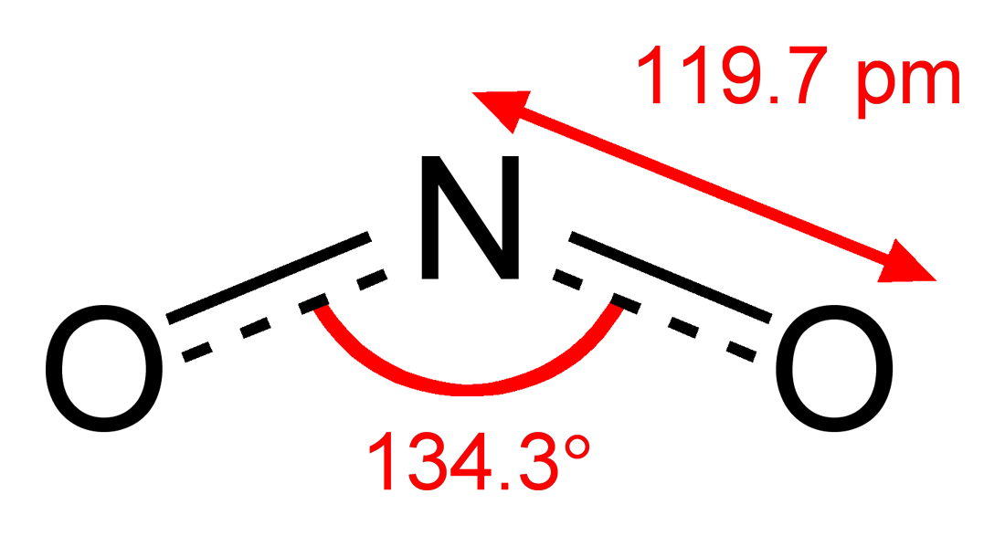
Сравнении длины связи NO и NO2

Slide 16
Оксид азота (IV) NO2
Получение.
Термическим разложением нитратов металлов,
расположенных в ряду активности в интервале Al-Сu:
2Cu(NO₃)₂ = 2CuO + 4NO₂ + O₂
Взаимодействием меди с концентрированной азотной
кислотой:
Cu + 4 HNO3 =Cu(NO₃)₂ + 2NO₂ + 2H2O
Окислением оксида азота(II):
2NO + O₂ = 2NO₂

Slide 17
Оксид азота (IV) NO2
Химические свойства.
Взаимодействие с водой:
2NO₂ + H₂O_{(хол)} = HNO₃ + HNO₂
3NO₂ + H₂O_{(гор)} = 2HNO₃ + NO
Взаимодействие с растворами щелочей:
2NO₂ + 2КОН = КNO₃ + КNO₂ + Н₂О
При растворении в воде в присутствии кислорода:
4NO₂ + 2H₂O + О₂ = 4HNO₃
Используется в промышленном способе получения
азотной кислоты.
Сильный окислитель, в атмосфере которого горят углерод, сера, многие металлы:
С + 2N02 = С02+ 2NO
2NO₂ + 4Cu = 4CuO + N₂ (500-600⁰C)
NO₂ + SO₂ = SO₃ + NO

Slide 18
Оксид азота (V)
Твердый N20 5 построен из ионов
N02 и N03, а в газовой фазе и в растворах состоит из молекул
02N—О—N02. Это вещество очень неустойчиво и в течение нескольких часов распадается (период полураспада 1 0 ч)
Азотный ангидрид. Является очень сильным окислителем. Кислотный оксид:
N2O5 + H2O == 2HNO3
Легко разлагается (при нагревании – со взрывом):
2N₂O₅ == 4NO₂ + O₂
Бесцветные прозрачные кристаллы, хорошо растворяющиеся в воде с образованием азотной кислоты :
N2O5 + H2O == 2HNO3
Нестойкие кристаллы: 2N2O5 ==4NO2 + O2
Как и оксид азота(III) практического значения не имеет.
Получение. Действие дегидратирующего агента Р₄О₁₀ на
азотную кислоту:
4HNO₃ + P₄O₁₀ = 2N₂O₅ + 4HPO₃

Slide 19
Химические свойства. Оксид азота(V) - кислотный оксид.
1. При растворении в воде образует азотную кислоту:
N₂O₅ + H₂O = 2HNO₃
2. Со щелочами образует нитраты:
N₂O₅ + 2NaOH = 2NaNO₃ + H₂O
Малоустойчив и легко разлагается уже при
комнатной температуре:
2N₂O₅ = 4NO₂ + O₂
Прb нагревании разлагается со взрывом.
Сильный окислитель:
N₂O₅ + 5Сu = 5CuO + N₂ (500⁰C)
N205 + I 2 = I205 + N2
На практике реакции не проводятся ввиду его
труднодоступности и малой устойчивости

Slide 20
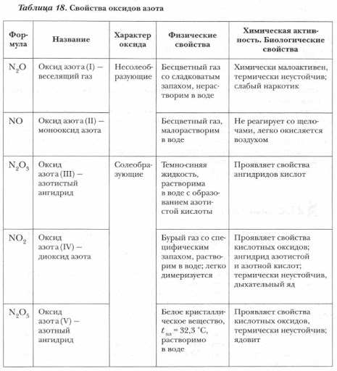
?
Не реагирует со щелочами при обычных условиях,

Slide 21
Вещества, образующиеся из оксидов азота:
N₂O NO - несолеобразующие
N₂ N₂⁺³O₃⁻² HNO₂ Соли нитриты
NO₂ + H₂O = HNO₃+ HNO₂
N₂⁺⁵O₅⁻²
HNO₃ Соли нитраты

Slide 22
Обобщающие задания.
1.Имеются три закрытых цилиндра: с оксидом азота (IV), с азотом, с аммиаком.
Как проще всего узнать, в каком цилиндре какой газ содержится?
В каких цилиндрах и как изменится окраска влажной фиолетовой лакмусовой бумажки?
NH3
NO2

Slide 23
2.Цилиндр с оксидом азота (II) был закрыт пластинкой. Как только пластинку сняли, в верхней части цилиндра появились бурые пары. Чем это объясняется?
NO2
O2
NO

